Slide 1
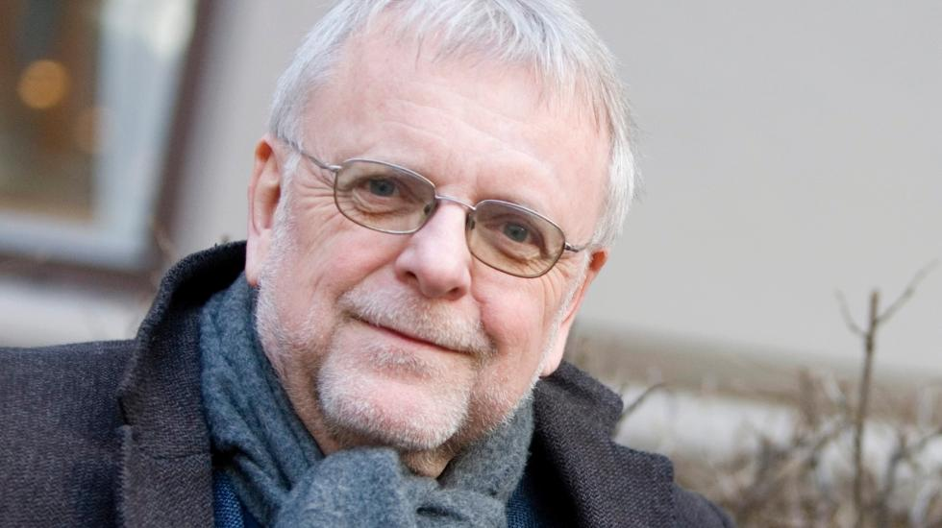
ЗАВДАННЯ ДО ТВОРУ КЛАУСА ГАҐЕРУПА “МАРКУС І ДІАНА”

Slide 2

Розгляньте хмаринку слів.
Складіть розповідь про життєвий шлях Клауса Гаґерупа

Slide 3

Розгляньте зображення. Назвіть твори письменника

Slide 4

Розгляньте зображення. Назвіть твори письменника

Slide 5
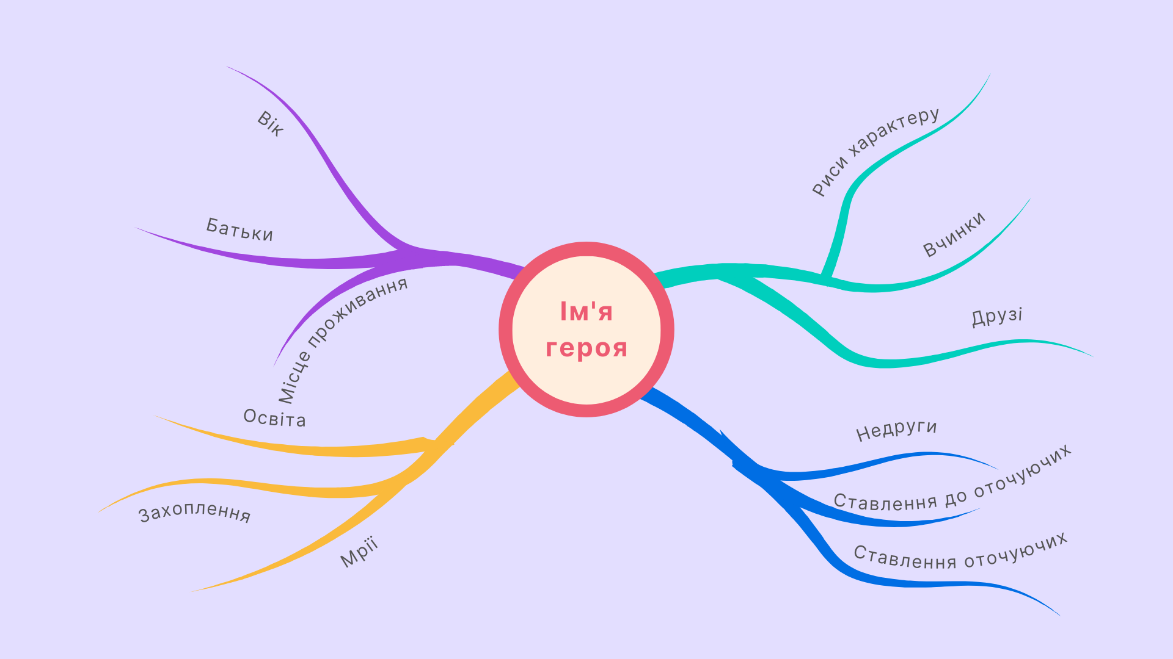
Назвіть героїв твору “Маркус і Діана”. Заповніть карту розуму Маркуса і Діани

Slide 6
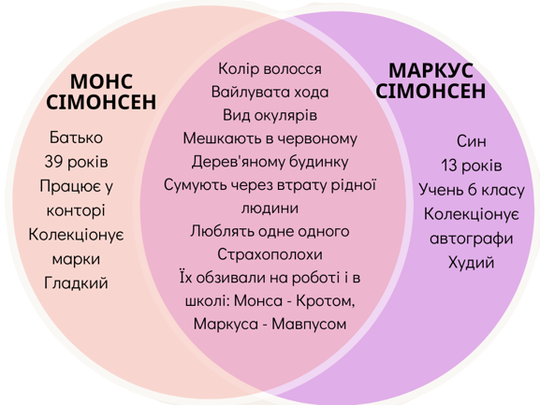
Прокоментуйте інформацію

Slide 7
МАРКУС В УЯВНОМУ СВІТІ
Безстрашний
Несамовитий стрибун із Рюду
Дикий кіт Маркус
Старший брат і особистий охоронець Діани Мортенсен
Відомий мільйонер і альпініст на прізвисько Горностай
Син мільйонера
Прочитайте інформацію і зробіть висновки
МАРКУС В РЕАЛЬНОМУ СВІТІ
13 років
Учень 6-Б класу
Учень загальноосвітньої школи для підлітків
Колекціонує автографи відомих людей та пише їм листи
Товаришує з Сіґмундом
Люблячий син
Напівсирота
Вигадник і фантазер

Slide 8
Прочитайте цитати з твору. Прокоментуйте
Поведінка Маркуса | Реакція оточуючих
Запинається і червоніє, коли щось розповідає | Всі, крім Сіґмунда, сміються, називають “Мавпусом”
Для мандрівки в гори набрав багато речей у рюкзак | Хтось неподалік тихенько мовив: – Зараз він спробує встановити світовий рекорд у ваговій категорії серед мавпусів
Переходячи через бурхливий потік по вузькій дошці, він перелетів. Стрибнув, як тигр. | Ніхто не сміявся, однокласники дивилися на нього якось вражено. Мовби новими очима
Розповідає вигадану історію про те, як із татом був у горах і ходив льодовиком | Хтось хихикнув. Пер Еспен пирснув од сміху. У кімнаті запала мертва тиша. Ніхто не брав його на кпини
Розповідає офіціанту в ресторані про те, які обов’язки у метрдотеля та офіціанта | Дівчата нетямилися від німого захвату, офіціант весь час хапав ротом повітря, мов викинута на берег рибина.
Проголошує промову на захист Діани перед фотографами (“Вона людина, а не лялька”) | Хтось із фотографів хихикнув. Запала мертвецька тиша. Діана поцілувала його в щоку, взяла його за руку і променисто всміхнулася. Всі вибухнули сміхом. Проте сміх той був не зловтішний, а приємний і доброзичливий

Slide 9
Прочитайте цитати з твору. Прокоментуйте
Під час знайомства з вчителем та учнями в школі для підлітків говорить своє ім’та прізвище та називає свою кличку “Мавпус”, розповідає, що дуже часто червоніє | Клас засміявся, але так собі – немов знічев’я. Нелегко було дражнити того, хто не приховує свого прізвиська. Класом знов гойднувся сміх, але тільки де‑не‑де, а тоді й зовсім ущух.
Зізнається Муні, що не вміє танцювати | Їй страшенно сподобалася його відповідь, і вона сказала, що добре було б, якби всі хлопці були такими скромними, як він

Slide 10
Заповніть чат повідомленнями Маркуса і Діани
І

Slide 11
ЗОБРАЖЕННЯ ВЗЯТО З ІНТЕРНЕТУ

